Slide 1




DPC++

Slide 2
目录
Contents
第一章
概念和术语
第二章
代码执行的位置

Slide 3

1
概念和术语
这部分通过简单地对一些核心概念和术语进行介绍，来给读者打下学习SYCL 和 DPC++ 所需的基础。

Slide 4
概念和术语
C++ 中的数据并行性，允许现代异构系统并行访问资源。
SYCL(发音为 sickle) 是一个行业驱动的 Khronos 标
准，它为异构系统在 C++ 中增加了数据 并行性

Slide 5
概念和术语
DPC++ 是一个开源编译器项目，最初由 Intel 创建，
致力于支持 C++ 中的数据并行。
DPC++ 编译器的开源版本和商业版本都支持基于 SYCL
的实现特性。

Slide 6
概念和术语
DPC++ 可以从 GitHub 存储库 (github.com/intel/llv
m) 获得。
也有打包版本的 DPC++ 编译器，增强了工具和库的
DPC++ 编程和支持，并作为oneAPI项目的一部分。

Slide 7
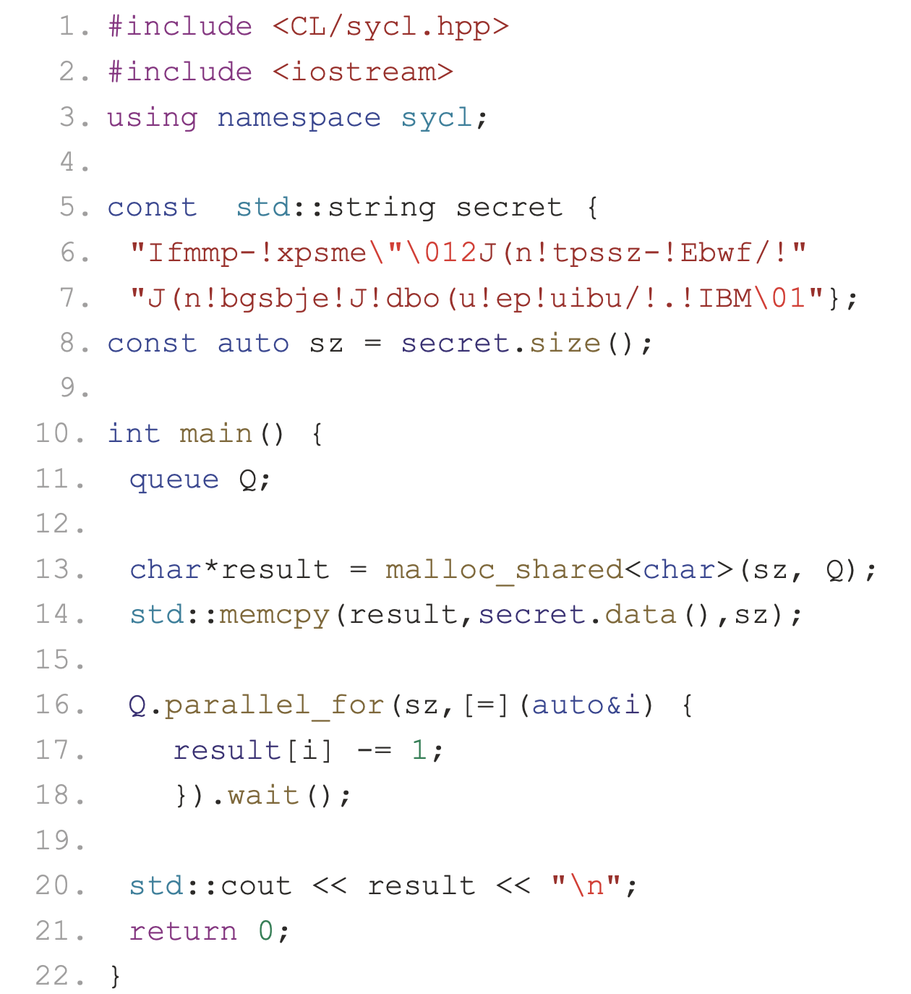
概念和术语
一个简单的SYCL程序
• 第 3 行让我们避免反复写 sycl::。
• 第 11 行为指向特定设备的工作建立了一个队列 (第 2 章)。
• 第 13 行创建了设备共享的数据 (第 3 章)。
• 第 16 行将相应的工作加入到设备的工作队列中 (第 4 章)。
• 第 17 行是唯一在设备上运行的代码。所有其他代码都在主机 (CPU) 上运行。

Slide 8
概念和术语
队列是允许应用程序在设备上完成工作的方式，
是连接命令与设备的桥梁。
有两种类型的操作可以放在队列中:要执行的代
码和内存操作
在将操作提交到队列后，主机继续执行程序，而
设备最终将以异步执行的方式执行队列请求的操作

Slide 9
概念和术语
关于并行
在 C++ 中为数据并行编程与并行相关，并行编程的目标是更快地计算。结果表明，这有两个方面的优点: 增加吞吐量和减少延迟。

Slide 10
概念和术语
吞吐量
当在规定的时间内完成更多的工作时，吞吐量就会增加。但是像流水线这样的技术实际上可能会延长完成单个工作项目所需的时间。
当在规定的时间内完成更多的工作时，吞吐量就会增加。但是像流水线这样的技术实际上可能会延长完成单个工作项目所需的时间。

Slide 11
概念和术语
延迟
如果只关心吞吐量，那么响应时间可能会增加到无法忍受的程度。减少延迟要求我们将一项工作分解成可以并行处理的模式。
对于吞吐量，图像处理可能会将整个图像分配给不同的处理单元——这种情况下，目标可能是优化每秒的图像数。对于延迟，图像处理可能会将图像中的每个像素分配给不同的处理核芯——目标是最大化处理单个图像的每秒像素。

Slide 12
概念和术语
并行思维
想要调整思维，首先思考在算法和应用中，并行在哪里可行。还要考虑表达并行性的不同方式，以及如何影响最终性能。这么多东西需要去理解，所以并行思维是并行开发者一生的追求。

Slide 13
概念和术语
Amdahl 和 Gustafson
在 1967 年，由超级计算机先驱Gene Amdahl提出了Amdahl’s Law，用来预测使用多处理器时理论上的最大速度。
Amdahl 遗憾地说，并行的最大收益被限制在(1/(1-p)) ，其中p是并行运行的程序的部分。

Slide 14
概念和术语
Amdahl 和 Gustafson
1988 年，John Gustafson 发表了一篇题为“重新评估 Amdahl 定律”的文章。他注意到并行不是用来加速定量的工作，而是用来扩展的。
1 个快递员无法在更多的人和卡车的帮助下更快地递送 1 个包裹。然而，100 个人和 100 辆卡车运送 100 件包裹比 1 个司机开着 1 辆卡车要快得多。多个司机肯定会增加吞吐量，通常也会减少交付的延迟。
Notes:
Amdahl 定律告诉我们，1 个司机不能通过增加 99 个司机，用 1 辆卡车更快地递送 1 个包裹。而Gustafson 注意到，有了这些额外的司机和卡车，可以更快地递送 100 个包裹。

Slide 15
概念和术语
可扩展性
可扩展性是衡量附加计算可用时程序加速的程度 (简 单地称为“加速”)
当然，存在限制加速的瓶颈。在上一页的例子中，配送中心可能没有足够的地方可以让100辆卡车停靠。而在计算机程序中，瓶颈经常涉及到将数据移到将要处理的地方。

Slide 16
概念和术语
异构系统
就我们的目的而言，异构系统是指包含多种类型计算设备的系统。例如:同时具有中央处理单元 (CPU) 和图形处理单元 (GPU) 的系统是一个异构系统。
现在，异构系统中的设备集合可以包括 CPU、GPU、FPGA(现场可编程门阵列)、DSP(数字 信号处理器)、ASIC(应用专用集成电路) 和 AI 芯片 (图形、神经拟态等)。

Slide 17
概念和术语
异构系统
拥有多种类型设备时，每种设备具有不同的架构，因此具有不同的特性，这就导致每种设备需 要不同的编程和优化需求。这就成为了编写 SYCL(DPC++ 编译器) 的动机。
SYCL 是为了解决异构系统中数据并行编程的挑战。

Slide 18
概念和术语
设备
程序中使用多个设备是异构编程的原因。这就是为什么在之前对异构系统进行解释之后，“设 备”这个词在本章中反复出现的原因。异构系统中的设备集合可以包括 GPUI、FPGA、DSP、ASIC、 CPU 和 AI 芯片
SYCL 承诺的加速目标是设备端，加速计算的想法通常是将工作转移到可以加速工作完成的设 备上进行。所以，需要了解如何消弭移动数据所消耗的时间，这需要不断的思考

Slide 19
概念和术语
内核代码
设备端执行的代码称为内核代码。这不是 SYCL 或 DPC++ 独有的概念: 它是其他加速语言 包括OpenCL 和 CUDA 的内核概念。
内核代码有一定的限制，允许更广泛的设备支持和大量并行。内核代码中不支持的特性包括动态多态性、动态内存分配 (因此没有使用 new 或 delete 操作符的对象管理)、静态变量、函数指针、运行时类型信息 (RTTI) 和异常处理。不允许从内核代码调用虚成员函数和变参数函数。内核代码不允许递归。

Slide 20
概念和术语
可移植性和直接编程
可移植性是 SYCL 和 DPC++ 的目标，但这两者都不能保证。一种语言和编译器所能做的，就是在需要的时候更容易在应用程序中实现可移植性。
可移植性比较复杂，包括功能和性能可移植性。功能可移植性，程序可以在各种平台上编译和运行。性能可移植性，程序能够在各种平台上获得合理的性能。

Slide 21
概念和术语
并发和并行
并发”是可以启动的代码，但不一定是在同一时刻。在我们的计算机上，如果打开了一个邮件程序和一个 Web 浏览器，那么它们是同时运行的。在只有一个处理器的系统上，通过一个时间切片 (在运行每个程序之间快速来回切换)的过程可以发生并发。
“并行”是可以在同一时刻启动的代码。并行要求系统可以同时做多件事。异构系统总是可以并行地做事，因为其至少有两个计算设备。当然，SYCL 程序不需要异构系统，因为它可以仅在主机系统上运行。

Slide 22
2
代码执行的位置
这部分描述了代码可以在什么地方，什么时候执行，以及用来控制执行位置的机制

Slide 23
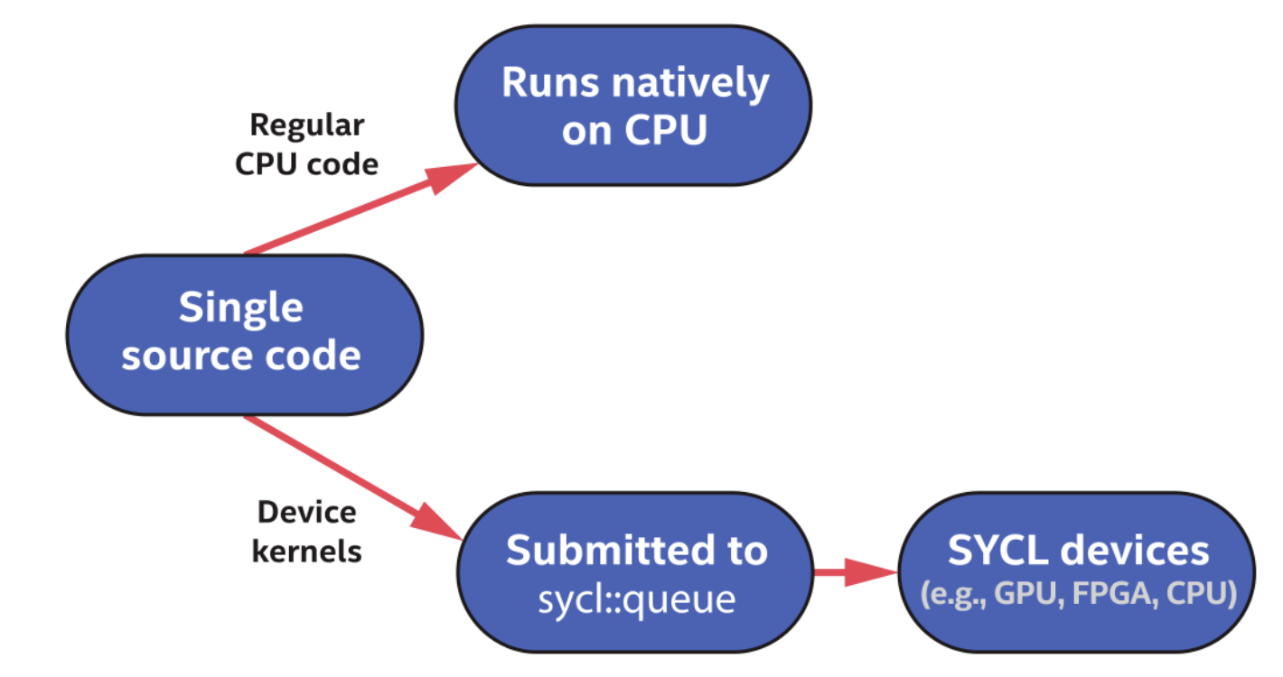
代码执行的位置
单个源文件
SYCL 程序可以是单个源文件，意味着同一个源码单元 (通常是源文件及其头文件) 既包含定义要 SYCL 设备上执行的计算内核的代码，也包含调度这些内核执行的主机代码。

Slide 24
代码执行的位置
主机端代码
应用程序包含 C++ 主机代码，由操作系统启动 CPU 执行应用。主机端代码是应用程序的主 要部分，它定义和控制对可用设备的工作分配，也是定义运行时数据和依赖项的接口。
应用程序中的主机端代码会协调设备端数据移动和计算，也可以执行计算密集型工作，并可以 使用任何 C++ 的库

Slide 25
代码执行的位置
设备端代码
设备对应于加速器或处理器，在概念上独立于执行主机代码的 CPU。主机处理器也可以作为一个设备，但主机处理器和设备是逻辑上相互独立的。
队列是一种将工作提交给设备执行的机制。设备端代码有三个重要的属性:
主机端代码会异步执行。
对设备代码有限制
SYCL 定义的一些函数和查询只能在设备代码中使用

Slide 26
代码执行的位置
选择设备
为了探索设备代码将在何处执行，我们来看五个用例:
方法 1: 当不关心使用哪个设备时，随意在某个地方运行设备代码即可。这通常是开发的第一步。
方法 2: 在主机设备上显式地运行设备代码，通常用于调试。主机设备保证在任何系统上始终可用。
方法 3: 将设备代码分配到 GPU 或加速器上。
方法 4: 将设备代码分配到异构设备集，如同时分配到 GPU 和 FPGA 上。
方法 5: 从更一般的设备类别中选择特定的设备，例如:从一组可用 FPGA 类型中选择特定类型的 FPGA。

Slide 27
代码执行的位置
在 CPU 上执行设备端代码的三种方式
CPU 最直接执行的还是主机代码，要么是单源应用程序的一部分 (主机代码区域)，要么是主机代码对其他主机代码或库 (如库函数) 的调用。
第一段设备代码在 CPU 上是通过主机执行

Slide 28
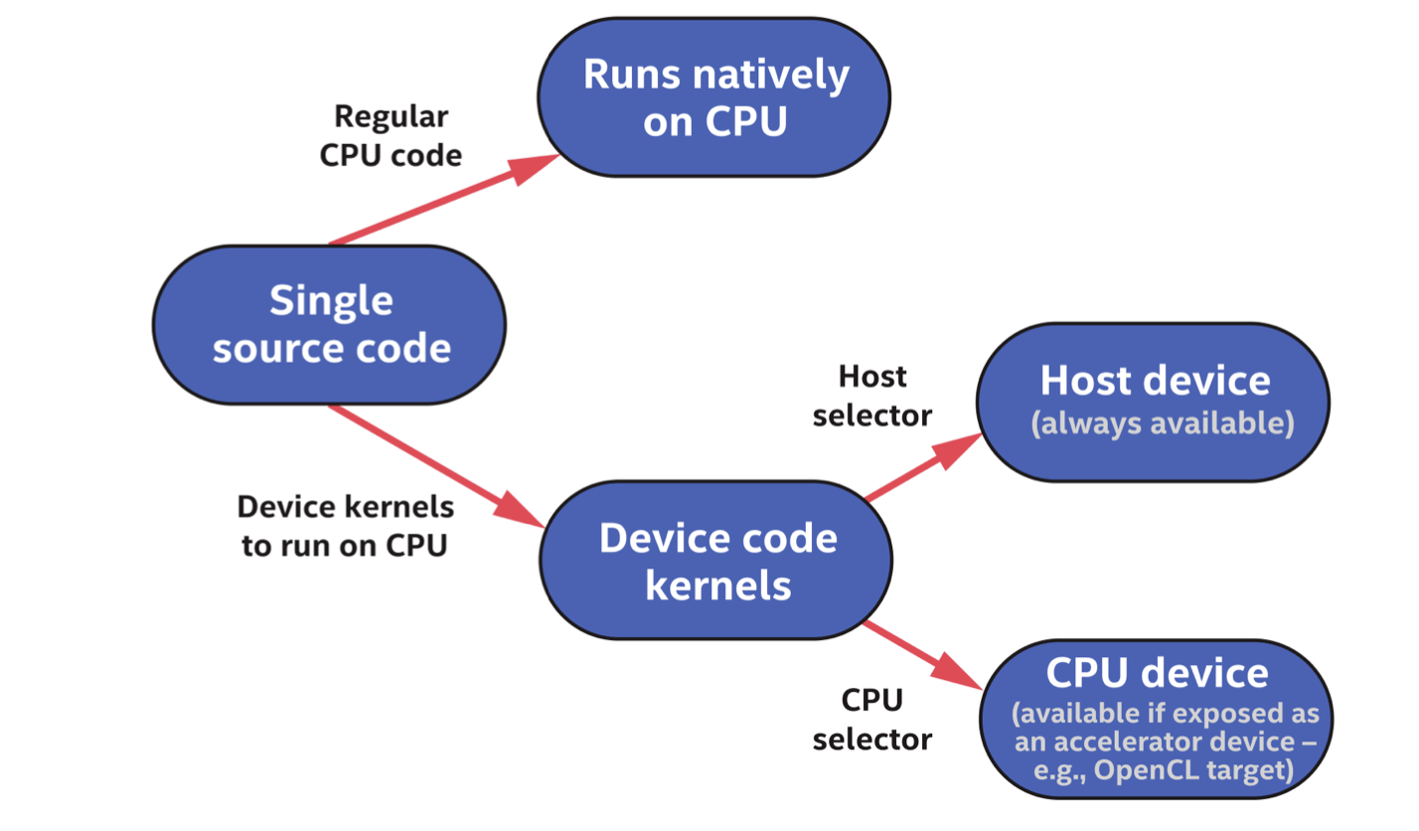
代码执行的位置
在 CPU 上执行设备端代码的三种方式
SYCL 在 CPU 上执行设备代码的第二种可选方式是，使用 CPU 加速器对性能进行优化。

Slide 29
代码执行的位置
在设备上创建任务
应用程序通常是包含主机代码和设备代码的组合。有一些类成员允许提交设备代码，并且这些工作分发机制是提交到设备执行的唯一方式，以便我们轻松地区分设备代码和主机代码。

Slide 30
代码执行的位置
任务图
SYCL 执行模型中的基本概念是节点图。图中的每个节点 (工作单元) 都包含在设备上执行的操作，其中最常见的操作是数据并行设备的内核调用。
节点具有依赖边，定义了节点的工作何时开始。依赖边最常见的是数据依赖项自动生成的，尽管也可以在需要时手动添加额外的依赖项

Slide 31
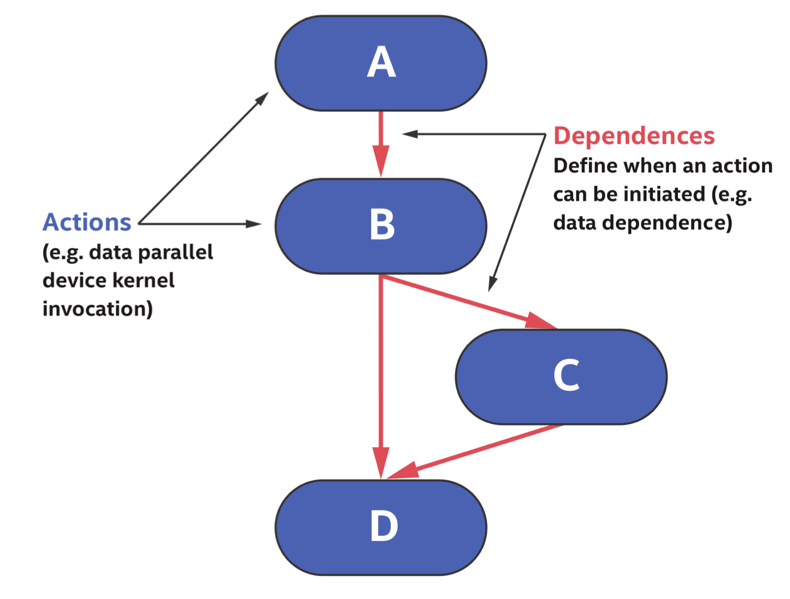
代码执行的位置
任务图
这是有四个节点的示例图，其中每个节点都可以看作是一个设备内核。

Slide 32
代码执行的位置
执行机制
parallel_for定义了要在设备上执行的工作。
parallel_for 位于提交给队列的命令组 (CG) 中，队列定义了要在其上执行工作的设备。在命令组中，有两类代码:
1. 一项行动只有一次调用，设备代码将排队等待执行，或执行手动内存操作(如复制)。
2. 主机代码会设置依赖项，这些依赖项定义了代码时何时开始执行是安全的，例如:创建缓冲区的访问器 。

Slide 33
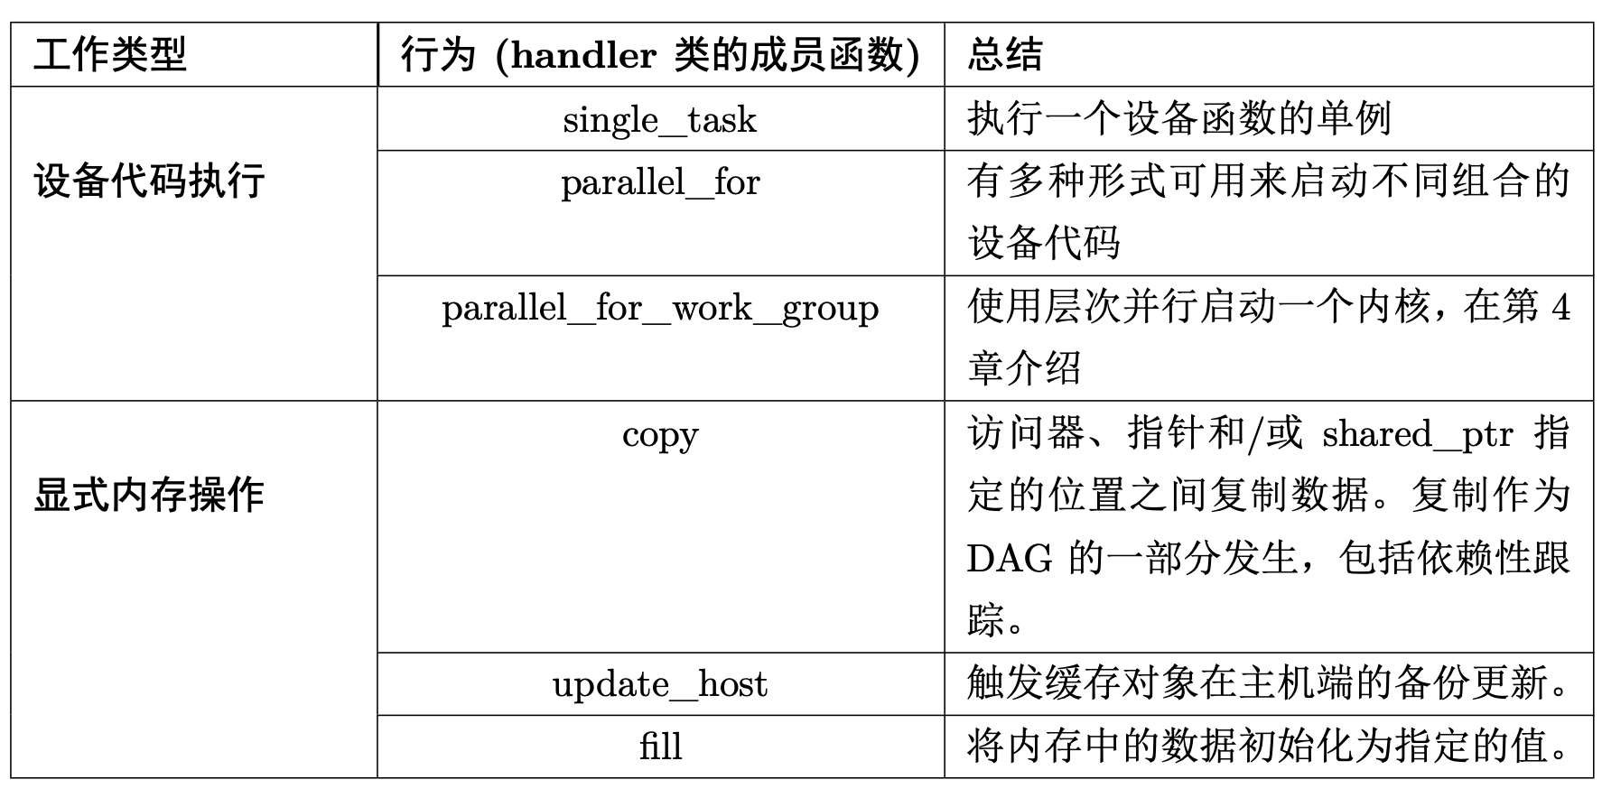
代码执行的位置
执行机制
handler 类包含一组成员函数，这些函数定义了在执行任务图节点时要执行的操作。右图对这些操作进行了总结。

